Slide 1
CSPL平台介绍

Slide 2
1
CSPL架构简述
2
CSPL设计思路
3
CSPL组件
4
CSPL后续开发计划

Slide 3
CSPL架构概述
CSPL定位和目的：
CSPL位于业务与操作系统之间
屏蔽操作系统的复杂接口，提供统一的操作方式，使得业务进程只需要关心本身业务，从而加速协议栈的开发
CSPL核心是以lib库(动态库、静态库)的形式提供给业务，同时为了支撑业务，提供多个进程支撑：DAEMON、LOG、CLI、HA。
CSPL位置视图

Slide 4
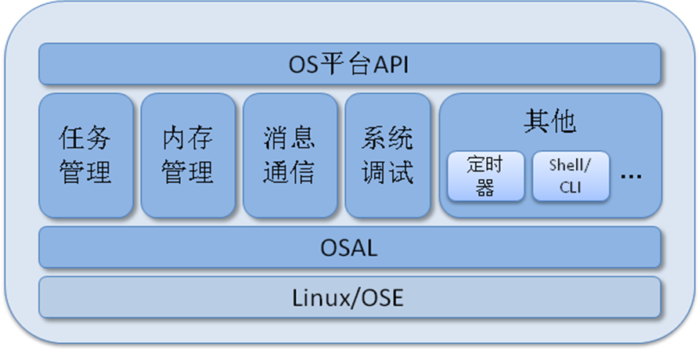
CSPL架构概述
CSPL | Core Stack Porting Layer | 核心系统接口层
OSAL | Operating System Adapter Layer | 操作系统适配层
任务管理 | 任务调度管理等功能，提供统一的运行调度机制
内存管理 | 提供内存池，高端内存等功能
消息通信 | 提供任务间的消息通信处理等功能，如UDP、TCP、消息队列等
系统调试 | 提供Log、信令跟踪、黑匣子、运行时调试，性能统计等功能
事件管理 | 提供事件服务器，支持事件订阅、发布操作
其他功能 | 提供定时器，数据库，CLI调试等功能

Slide 5
1
CSPL的功能
2
CSPL设计思路
3
CSPL组件
4
CSPL后续开发计划

Slide 6
CSPL设计思路
1
模型抽象
2
通信机制
3
消息格式
4
内存管理
5
启动流程及默认模块
6
版本信息

Slide 7
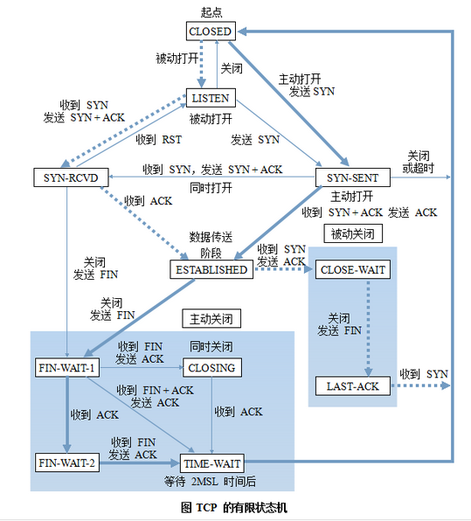
协议栈业务特点
协议栈一般可以归纳为一系列事件和由事件触发的状态迁移（也是一般通信软件的特点） ：
有限状态机
事件驱动
事件
状态

Slide 8
CSPL调度抽象
Domain
内存、地址空间划分，对应Linux的进程
Driver
OS调度单元，对应线程。CSPL内部可进一步分为driver与IndependDriver（独立driver， 自身可接受消息）
Module
业务部署在module上，以异步消息回调方式实现
CSPL可以运行在单线程、多线程的方式下。

Slide 9
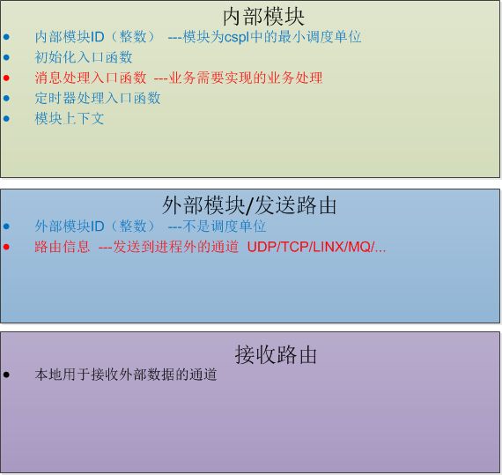
CSPL对协议栈软件抽象
模块与路由
cspl仅维护外部模块的信息，并没有将其注册到driver上

Slide 10
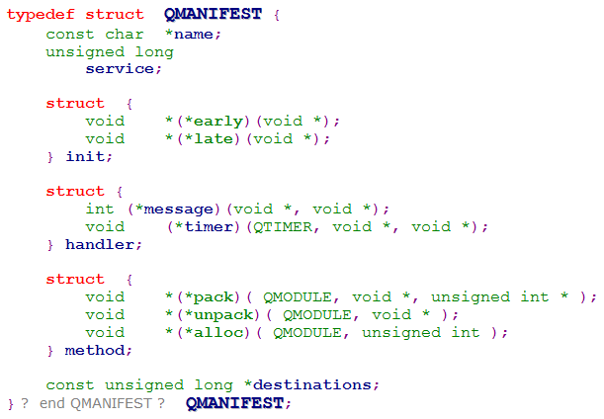
数据结构--QMANIFEST
每一个协议栈实例（模块）由QMANIFEST数据结构来表示，CSPL通过此数据结构来和协议栈交互， CSPL_RegisterModule函数使用此结构体向CSPL注册module
Module ID
初始化函数
消息、定时器处理入口
消息编解码函数
外部交互模块

Slide 11
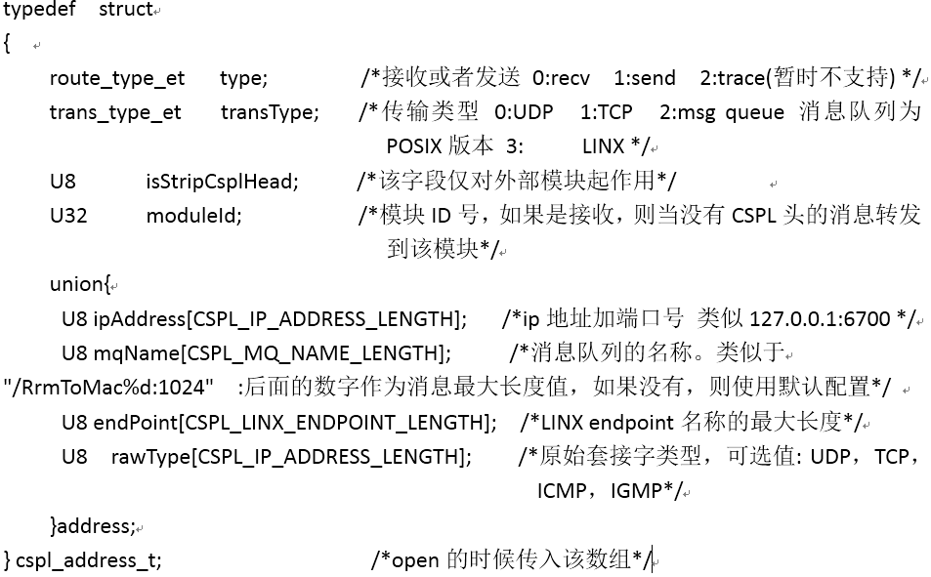
数据结构--cspl_address_t
每一个协议栈路由信息用cspl_address_t数据结构来表示，CSPL_Open内部通过此数据结构来配置本地接收和发送的路由（即创建相应的fd， 并加入到epoll中）。
核心网往其他网元发送数据时，需要去掉cspl

Slide 12
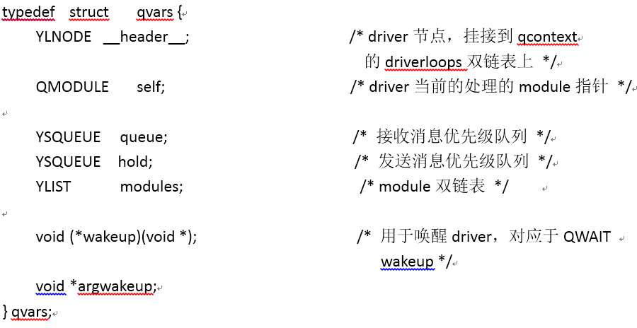
数据结构--qvars
qvars结构体用于描述driver，当模块未设置立即发送标志时，hold队列用于存放
所有的发送消息，当本driver调度运行时，会将所有hold消息都发送出去。
用于遍历所有driver
用于遍历此driver下所有module

Slide 13
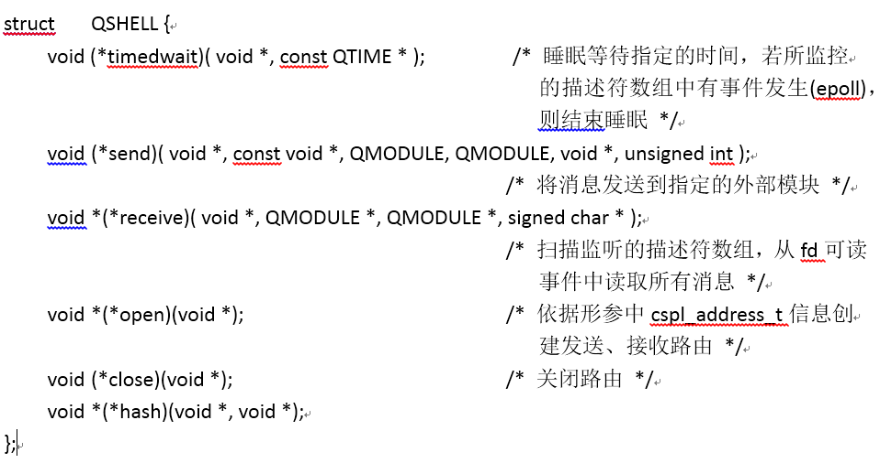
数据结构--QSHELL
QSHELL结构体用于适配不同的操作系统， 属于OSAL层。使用多路复用IO模型，
内部使用epoll完成对多路事件的监控
receive内部调用epoll_wait时传入的时间参数为0，是非阻塞调用
每一条路由信息实际都对应着一个fd，并加入到epoll的监听数组中

Slide 14
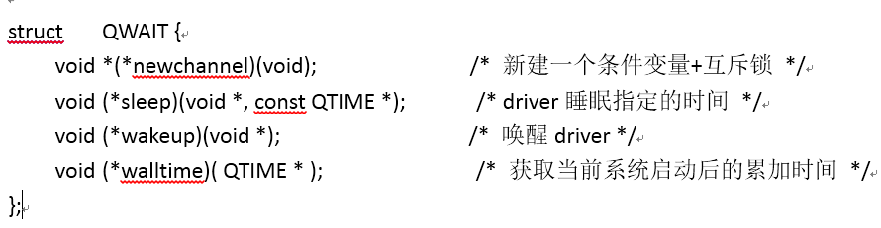
数据结构--QWAIT
QWAIT结构体用于适配不同的操作系统， 属于OSAL层。使用条件变量+互斥锁，
完成driver的睡眠与唤醒操作。
pthread_cond_wait
pthread_cond_signa
walltime内部使用clock_gettime(CLOCK_MONOTONIC, &ts)获取系统时间，
此时间为单调递增时间，避免系统时间修改后， 对定时器造成影响。
newchannel中创建的条件变量使用函数pthread_condattr_setclock(&condattr,
CLOCK_MONOTONIC);来避免系统时间修改所造成的影响

Slide 15
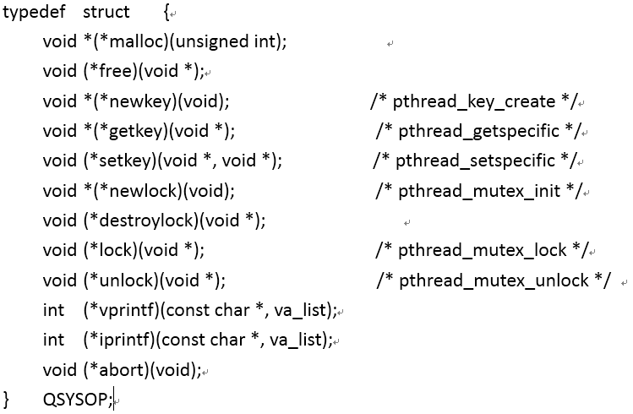
数据结构--QSYSOP
QSYSOP结构体用于适配不同的操作系统， 属于OSAL层。使用linux线程局部存储
设施来存放每个线程都具有的信息

Slide 16
CSPL运行模式—单线程
domain (进程)
一个domain(进程)只有一个driver，所有协议栈模块运行在一个driver内
domain
协议栈模块
domain
driver
module
module
…
module
driver驱动协议栈运行
，同时负责对外通信（收发消息）

Slide 17
CSPL运行模式—多线程
一个domain有多个driver，协议栈模块分散运行在多个driver上
domain
domain
domain
driver
driver
driver
module
module
module
module
module
module
…
domain内有一个主driver负责对外通信(收发消息)
…
…
…
module
module
module
main driver

Slide 18
CSPL运行模式—多线程
+IndependDriver
domain
一个domain有多个driver，协议栈模块分散运行在多个driver上
domain
domain
driver
driver
独立driver
module
module
module
domain内有一个主driver负责对外通信(收发消息)
module
module
module
…
…
…
…
module
module
module
domain内还有独立的driver可以单独接收外部数据
main driver

Slide 19
CSPL设计思路
1
模型抽象
2
通信机制
3
消息格式
4
内存管理
5
启动流程及默认模块
6
版本信息

Slide 20
CSPL通信机制
CSPL提供消息循环，各协议模块(module)之间基于消息进行通信：
内部模块（进程内）之间通过线程调度通信。
基于链表实现，直接传递消息指针，消息处理支持零拷贝，引用计数等特性。
与外部模块通信基于OS的IPC机制，比如socket
采用钩子注册机制，可以选择UDP、TCP、Linx、消息队列等具体机制。
对每个外部模块可以单独注册通信函数
对每个外部模块可以选择不同的通信方式，比如板内选择消息队列，板间选择UDP socket。
CSPL通讯抽象为driver内通信，driver之间通信，domain(进程)之间通信。

Slide 21
CSPL通信机制-单线程
将消息指针driver的接收消息优先级队列: qvDeliver() ;在qvSchedule()-> qvProcPendingMsg()中回调module->messageservice处理此消息
domain
接收外部消息:QSHELL->receive() ;调用qvIncoming()进行消息分发
driver
module调用qvSend()发送消息给目的module，将消息指针压入到driver消息接收优先级队列
module
外部消息到来
module
…
在qvSchedule()-> qvProcPendingMsg()中回调module->messageservice处理此消息
主消息循环
qvRun(),内部调用qvSchdule()
module
qvSchdule()-> qvProcHoldMsg()中调用qmodule->dispatch ()发送消息给外部模块
(非立即发送模式下)
module调用qvSend()发送消息给外部模块，将消息指针压入到driver的发送优先级队列: qvDeliver()
(非立即发送模式下)
driver有发送消息(hold)和接收消息(queue)优先级队列，qvSchdule运行时，从接收消息队列上取出消息进行处理(qmodule->messageservice)， 从发送队列取出消息发送出去(qmodule->dispatch，仅在非立即发送模式下)

Slide 22
CSPL通信机制-多线程
将消息指针到压入目的模块所在driver的接收消息优先级队列，并唤醒此driver: qvDeliver()
qvSchdule()-> qvProcHoldMsg()中调用qmodule->dispatch()发送消息给外部模块
driver在
qvDriverLoop()调用
qvSchdule()进行消息发送处理
domain
接收外部消息:QSHELL->receive() ;调用qvIncoming()进行消息分发
main driver
driver
module
module
…
module调用qvSend()发送消息给外部模块，将消息指针压入到driver的发送优先级队列: qvDeliver()
(非立即发送模式下)
module
外部消息到来
…
driver
module
…
主消息循环
qvInputLoop()
module
driver被唤醒后，在消息循环
qvDriverLoop()调用
qvSchdule()进行消息接收处理
回调函数被调用: qvProcPendingMsg()中module->messageservice

Slide 23
CSPL通信机制-多线程+独立driver
domain
main driver
driver
module
…
module
…
driver
module调用qvSend()发送消息给外部模块，内部直接调用 qmodule->dispatch()发送消息给外部模块
(立即发送模式下)
module
…
独立driver消息循环:qvRun()， 可独立接收外部消息
module
独立driver
module
…
module

Slide 24
CSPL设计思路
1
模型抽象
2
通信机制
3
消息格式
4
内存管理
5
启动流程及默认模块
6
版本信息

Slide 25
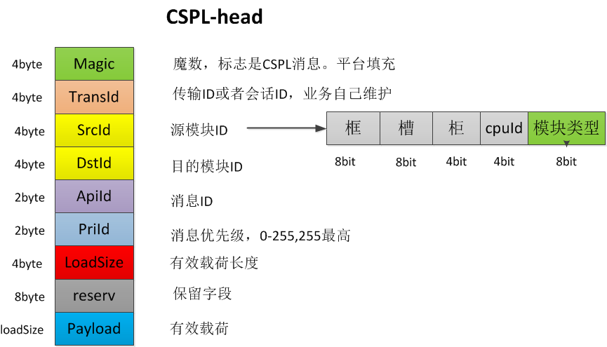
CSPL消息格式
loadSize = payload + CSPL_HEADER_SIZE

Slide 26
CSPL设计思路
1
模型抽象
2
通信机制
3
消息格式
4
内存管理
5
启动流程及默认模块
6
版本信息

Slide 27
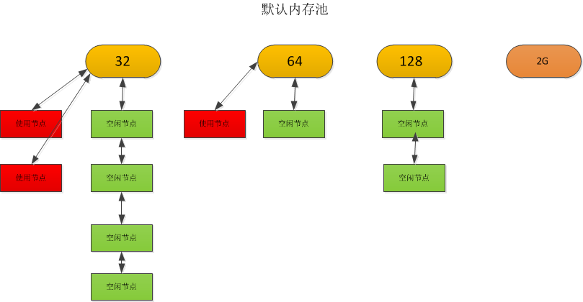
CSPL内存管理
CSPL使用内存池分配内存，各个内存池中内存块的粒度依次为32 32*2 32*4 32*8 ......依此类推， 总共27个内存池
qpool
Size=32
YLIST chunks(双链表)

Slide 28
CSPL内存管理-数据结构
双链表
qpool
size=32
qchunk
qchunk
YLIST chunks(双链表)
YLNODE __header__
YLNODE __header__
nbuf(qbuf数目)
unsigned int nbuf
unsigned int nbuf
YPOOL list (单链表)
qbuf
qbuf
nbuf*qbuf
union {
YPNODE __header__;
qpool*pool;
} u;
union {
YPNODE __header__;
qpool*pool;
} u;
qpool内存池中一个节点大小为：YALIGN(sizeof(qchunk),8) + nbuf*(YALIGN(sizeof(qbuf),8) + YALIGN(size,8))
YALIGN(size,8)：确保size8字节对齐
qpool.size大小内存
qpool.size大小内存
单链表
…
…
qbuf
qbuf
qbuf.u.__header__: qbuf在未分配时挂在qpool.list单链表上
qbuf.u.pool:qbuf在已分配后，此指针指向qpool, 用于当释放此qbuf时，再次将qbuf挂到qpool.list上
union {
YPNODE __header__;
qpool*pool;
} u;
union {
YPNODE __header__;
qpool*pool;
} u;
qpool.size大小内存
qpool.size大小内存

Slide 29
CSPL内存管理-消息内存申请
CSPL_AllocMsg：用于申请cspl消息内存结构；
接收cspl消息
使用此函数申请内存，将接收到的cspl消息(cspl header + payload)打包后， 投递到目的module所对应的driver接收优先级队列中
发送cspl消息
在此函数的返回值位置后面构造cspl header、填充消息payload后， 使用CSPL_SendMsg将消息发送到目的module
qbuf
qmessage
cspl header
payload
__qvPoolAlloc内存池分配得到的地址
CSPL_AllocMsg函数分配得到的地址
调用代码示例:
msg_api_length =CSPL_HEADER_SIZE + 100
/* Allocate buffer */
p_msg = (U8*)CSPL_AllocMsg(msg_api_length, 0);

Slide 30
CSPL设计思路
1
模型抽象
2
通信机制
3
消息格式
4
内存管理
5
启动流程及默认模块
6
版本信息

Slide 31
CSPL启动流程
解析cspl_config.xml获取相关配置信息
创建接收发送路由，cspl_address_t描述路由信息
由QMANIFEST来描述模块信息
监听描述符数组，处理可读事件；接收消息并投递消息到目的模块所在driver的接收优先级队列中(qvars.queue)

Slide 32
CSPL默认模块
CSPL_Init初始化时，会创建一个独立的driver，注册到此driver上的模块及功能如下：
monitorEntity模块
初始化定时器，每隔5 s遍历所有driver，获取每个driver上发送、接收队列中所有消息的数目；若有超时的消息，则回调msgTimeoutCallback接口函数；若业务有消息或者定时器消息阻塞，则回调userDeadLoopCallback接口函数；若接收队列消息数目>maxPendRecvMsg，则回调driverMsgOverLoadCallback接口函数；最后回调totalMsgOverLoadCallback接口函数
debugEntity模块
调用以DebugInfo结尾的调试函数，并回传执行结果(重定向)到cliDebug进程；全局变量打印及修改(宏和const变量除外)
haEntity模块
用于主备切换
eventEntity模块
用于实现事件初始化、发布、订阅、分发功能。事件客户端、服务器代码运行于此模块中。

Slide 33
CSPL设计思路
1
模型抽象
2
通信机制
3
消息格式
4
内存管理
5
启动流程及默认模块
6
版本信息

Slide 34
CSPL版本信息
查看版本号
strings libcspl_interface.a | grep V10
V10R02CA1.B002
查看编译时间
strings libcspl_interface.a | grep csplBuildTime
csplBuildTime: 2017-03-28 14:16:07

Slide 35
1
CSPL的功能
2
CSPL的设计思路
3
CSPL组件
4
CSPL后续开发计划

Slide 36
CSPL组件
1
事件服务
2
日志服务
3
cliDebug
4
黑盒子
5
守护进程
6
主备倒换
7
常用算法
8
数据库

Slide 37
CSPL事件服务
CSPL提供一种事件服务机制，任何业务都可以作为事件发布者和事件订阅者。
事件初始化
业务使用CSPL_EventInit初始化事件，事件服务端记录所有的事件订阅信息
事件订阅
业务使用CSPL_EventSubscribe订阅事件，当事件发布者在某个时候发布此事件后，订阅者就会eventEntity模块中回调已注册的回调函数。
事件发布
业务使用CSPL_EventPublish发布事件，当事件类型不为进程内类型时，
事件会被发送到事件服务器，之后事件服务器再转发此事件到订阅此事件的所有业务进程中。
事件服务器
位于lte_log进程中的eventEntity模块内，负责管理事件的订阅、取消订阅、事件转发操作

Slide 38
CSPL事件服务
P2初始化并发布升级事件
心跳事件
Mcb_active
Mcb_standby
P2
P4模块订阅升级事件
lte_log中eventEntity模块
P4
发布升级事件
事件服务器
转发升级事件
P3
转发升级事件
P5
P5模块订阅系统事件
转发系统事件
P3订阅升级事件
心跳事件
发布系统事件
心跳事件
转发系统事件
Bpb-1
Bpb-n
P1模块初始化并发布系统事件
P6模块订阅系统事件
P1
P6
心跳机制及订阅恢复机制：事件服务器每隔3s就会向所有已经注册的事件客户端发送一次心跳事件；若客户端连续超过3次没有收到心跳，重新向事件服务端注册业务地址。当重新注册成功，恢复心跳，则遍历客户端中LocalDatalist链表，将已订阅的事件重新向服务端订阅。（事件客户端、服务器均运行在cspl中的eventEntity模块内）

Slide 39
CSPL事件服务
cspl_event_t
cspl_AgentManageEvent_list_t
双链表
destModue双链表上存放所有订阅eventId事件的目标modueId；
事件发布时，会遍历此双链表，向destModule发送事件消息
YLIST LagentManagelist
(事件服务器中订阅事件双链表)
YLNODE header
U16 eventId
U16 eventType
YLIST LocalDatalist
(cspl进程事件客户端本地订阅事件双链表)
双链表
U16 eventGroup
U32 pubCount
YLIST destModule
cspl_LocalEvent_list_t
callBack双链表上存放所有本地订阅eventId事件的callback；
本地客户端收到事件发布消息时，会遍历此双链表，回调事件的callback函数
cspl_event_t存在于事件服务器和客户端中。
服务端只关心LagentManagelist
客户端只关心LocalDatalist
YLNODE header
U16 eventId
U16 eventType
U16 eventGroup
U32 pubCount
YLIST CallBack

Slide 40
CSPL组件
1
事件服务
2
日志服务
3
cliDebug
4
黑盒子
5
守护进程
6
主备倒换
7
常用算法
8
数据库

Slide 41
CSPL日志概述
日志和注册日志；日志信息保存为本地文件，支持日志文件加密，压缩
CSPL_Log输出普通日志信息，保存到公用的日志文件中，如log.dat
CSPL_Slog输出的注册日志信息，保存到指定的日志文件中，由cspl_config.xml中registerLogCfg标记配置
支持设置日志过滤条件
可按照模块ID、日志级别、进程名称来过滤日志
实时输出到本地终端、tcp client显示（远端实时显示）
PC端日志服务器可通过tcp连接到lte_log上，实时获取日志信息，并保存到磁盘上
自定义类型日志-内存日志
CSPL_MemLog可自定义日志的消息格式，满足业务特殊的需求，由cspl_config.xml中memLogCfg标记配置
当日志文件大小超出配置值时，自动创建对应的压缩文件，并控制压缩文件的数量在配置值范围内
事件服务器目前部署在日志进程内

Slide 42
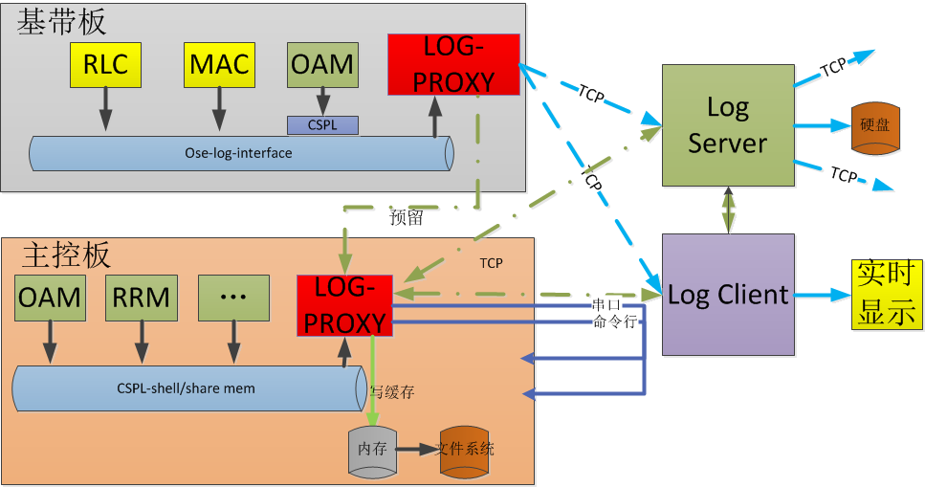
CSPL日志框图
lte_log
log_tool工具

Slide 43
CSPL日志架构-CSPL_Log
进程1
cspl_log()
信号量：sem
共享内存写位置记录信息
ulWritePos
共享内存
进程1日志
进程2日志
进程1日志
进程2日志
…
…
进程2
cspl_log()
日志保存触发条件：
日志数量>ulMaxCacheNum
强制刷新标志置位
定时保存时间已到
共享内存读位置记录信息
ulRtoReadPos: 实时输出到tcp client、 本地终端
ulWriteFlashPos: 写入磁盘日志文件
lte_log（loopProcess线程）
update() /writeLog()
若共享内存的写入速度远大于读速度，则之前写入的日志信息会被丢弃
共享内存中最大日志数目：ulMaxCacheNum(cspl_config.xml配置值)*2

Slide 44
CSPL日志中的线程
lte_log 进程
dataProcess | 此线程处理tcp的链接，客户端请求获得日志实时数据
cfgProcess | 此线程处理tcp的链接，解析传递过来的命令，实现查询日志记录；查询、设置当前过滤规则；查询、设置实时开关等配置功能
loopProcess | 处理CSPL_Log、CSPL_Slog等相关函数产生的日志、注册日志，并依据实时开关配置决定是否实时输出日志信息；保存日志信息到磁盘上
mem_log_proc | 处理CSPL_MemLog内存日志信息；保存内存日志到磁盘
log_tarSystemCmd | 当日志文件大小大于配置值时，压缩日志文件，并记录压缩文件个数，删除超出maxSaveCounts（压缩保存文件最大个数）之外的压缩文件
cspl默认线程 | 处理cspl相关的一些操作， 如事件服务器等
clidebug默认线程 | 处理clidebug相关的一些操作，启动clidebug服务器

Slide 45
CSPL组件
1
事件服务
2
日志服务
3
cliDebug
4
黑盒子
5
守护进程
6
主备倒换
7
常用算法
8
数据库

Slide 46
CLI功能概述
clidebug用于在被调试进程运行时调试此进程，获取被调试进程的调试信息、内部运行状态等相关信息；clidebug配置文件为cspl_cliDebug_config.xml
clidebug在连接被调试进程时，被调试进程必须已经在运行状态，必须明确被调试进程函数名称、调试ip、端口信息(若未指定，则使用配置文件中的配置值)
clidebug -t 127.0.0.1:62001 -p lte_oam
调用基本命令
如ps、ls、ifconfig、pwd、cd、ping、quit、file、kill、help 、log_tool等
历史记录，可调试状态下支持20条命令记录，上下键切换
全局变量打印及修改（宏和const变量除外）
调用cspl自身维测接口(尚在开发中)
cspl_timer、cspl_event等
调用业务进程通过CSPL_CliDebug_RegCmd自行注册的函数或程序中以DebugInfo结尾的函数
clidebug可以以多实例的方式

Slide 47
CLI逻辑框图
显示调试命令输出及获取用户命令行输入
telnent、ssh等，目前实现方式为TCP通道

Slide 48
CLI客户端
实际情况中，大部分使用用户调试模式，提示符#
命令执行可大致分为三类情况：
1.基础操作系统命令如ps、pwd等，在本地进程执行
2. CSPL_SetLogLevel及以_DebugInfo结尾的命令，发送到服务器端中的debugEntity模块中运行
3.通过CSPL_CliDebug_RegCmd注册的命令在服务端的cli_loopParseThread线程中运行

Slide 49
CLI服务端
针对于CSPL_SetLogLevel及以_DebugInfo结尾的命令，发送到debugEntity模块中运行

Slide 50
CSPL组件
1
事件服务
2
日志服务
3
cliDebug
4
黑匣子
5
守护进程
6
主备倒换
7
常用算法
8
数据库
8
数据库

Slide 51
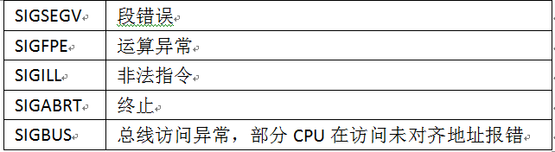
黑匣子
主要用于业务进程异常崩溃时记录现场堆栈信息，为定位问题提供分析依据。
支持的异常信号如下:
输出内容如下:
1、异常原因(信号名)。
2、进程标示(进程pid,进程名)
3、异常发生时间
4、异常指令地址，异常访问的非法地址(仅对段错误有效)
5、寄存器数据，寄存器显示寄存器名字，如EAX,EBX等
6、异常调用栈，以及函数行号(优先使用dladdr 解析，若dladdr 解析失败，则使用addr2line解析行号)
7、栈中部分数据

Slide 52
黑匣子示例
received signal SIGSEGV. program will exit.
process pid:17893,process name:/home/ljl/workspace/test.exe
exception time:Mon Sep 28 21:38:05 2015
pc=0x08048c43 access invalid mem addr=0x000000fc
value of general regs:
reg[00]=0x00000033 reg[01]=0x00000000 reg[02]=0x0000007b reg[03]=0x0000007b
reg[04]=0x00000000 reg[05]=0x00000000 reg[06]=0xbf9f3b48 reg[07]=
reg[08]=0x00a5aff4 reg[09]=0x00000000 reg[10]=0xbf9f3a30 reg[11]=0x000000fc
reg[12]=0x0000000e reg[13]=0x00000004 reg[14]=0x08048c43 reg[15]=0x00000073
reg[16]=0x00010282 reg[17]=0xbf9f3b48 reg[18]=0x0000007b
function call links:
0x08048c43 - gen_SIGSEGV+8 (./test.exe)
0x08048c59 - c+8 (./test.exe)
0x08048c68 - b+8 (./test.exe)
0x08048c77 - f+8 (./test.exe)
0x08048c90 - SIGSEGV_test+18 (./test.exe)
0x08048ca5 - main+16 (./test.exe)
调用dladdr /addr2line获取行号

Slide 53
CSPL组件
1
事件服务
2
日志服务
3
cliDebug
4
黑盒子
5
守护进程
6
主备倒换
7
常用算法
8
数据库

Slide 54
守护进程
lte_daemon进程配置文件为cspl_confing.xml， 其功能如下：
启动所有启动类型不为START_BY_SELF的SYS_APP(如lte_log)、USER_APP(业务)进程
等待子进程进入运行状态(最长等待时间: 500 ms * 120)
收集所有进程的CSPL_SIG_RUN_SYNC信号，进而判断进程是否已经进入运行态(APP_RUNNING)；并发送CSPL_SIG_RUN_SYNC给所有进程，完成进程状态双向确认。
进程保活(心跳信号)状态监控
注册daemonEntity模块监控进程心跳信号，若超出配置3次没有连续接收到心跳信号(CSPL_SIG_KEEPALIVE)，则依据restartMode的配置进行相应处理。
喂狗
看门狗使能的前提下创建喂狗线程daemon_feedWatchDog(高优先级线程)， 每隔2 s进行一次喂狗操作：bsp_watchdog_feed(g_daemonConfig.feedDogInternel);
监控所有运行的进程
创建监控线程daemon_monitorApp，执行daemon_WaitApp函数，一旦有业务进程退出，依据restartMode的配置采取动作：1. 重启此进程 2. 重启所有进程 3. 重启系统 4. 忽略不做处理。 记录重启进程的次数，当重启次数 > maxRestartNum时， 强制重启系统
SYS_APP进程退出后直接重启,不受restartMode配置值影响

Slide 55
守护进程
lte_daemon中的信号及日志输出
CSPL_SIG_KEEPALIVE | 进程保活心跳信号;
CSPL_SIG_START_SYNC | 进程启动同步信号； 若进程配置项startSync打开，则lte_damon在拉起此进程后，会循环检测此进程的startFinishFlag标志是否置位；被拉起的进程在启动后通过向lte_damon进程发送CSPL_SIG_START_SYNC信号来置位此标志(CSPL_SendStartSyncAck函数)
CSPL_SIG_RUN_SYNC | 进程运行同步信号； lte_daemon进程与所拉起的进程在启动后，互相发送此信号，同步双方进程运行状态
CSPL_SIG_DAEMON_REBOOT | daemon重启信号； lte_daemon接收到此信号后，调用daemon_reboot()函数重启系统

Slide 56
守护进程
daemon_WaitApp
daemon_monitorApp线程
daemon_AppMonitorAllProc
while(1) {
Index = daemon_WaitApp(0);
If (Index >= 0){
if (g_daemonConfig.monitorApp[Index].appType
!= SYS_APP){
daemon_AppMonitorAllProc();
}
restartCount++;
if (restartCount <
g_daemonConfig.maxRestartNum) {
/*重启所有处于APP_STOPED状态的业务进程, 如 果是sys app 退出，不会有业务进程重启*/
daemon_StartAllApp(1);
}else {
daemon_reboot();
}
}
}
//高优先级线程
restartMode=重启所有进程?
否
(nPid=waitpid(-1, &nStatus, 0)) > 0
否
是
杀死所有USER_APP类型的进程(SIGKILL信号)，并设置进程状态为APP_STOPED
是
打印进程退出原因及退出信息;依据nPid在monitorApp数组查找进程信息、获取索引Index
restartMode=重启系统?
否
SYS_APP类型进程?
否
是
daemon_reboot
是
重启程序，初始化程序状态信息，设置程序运行状态为APP_RUNNING
restartMode=重启CRASH进程?
否
是
return Index;
return 0;
lte_daemon的日志信息输出：
当daemonMode =0时，打印到当前终端
当daemonMode =1时，打印到syslog中
ignore mode;return -1;
记录信息并打印输出

Slide 57
CSPL组件
1
事件服务
2
日志服务
3
cliDebug
4
黑盒子
5
守护进程
6
主备倒换
7
常用算法
8
数据库

Slide 58
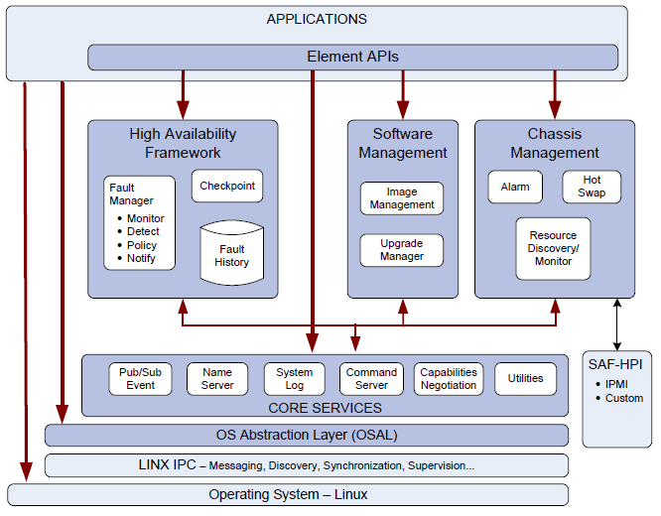
主备倒换
Opensaf简介
Opensaf是一个高可靠性分布式系统中间件，介于操作系统和用户应用层之间，屏蔽下层操作系统接口，向上提供各种服务。架构如下图所示：
底层通讯: 是opensaf节点内部通讯和外部通讯的基础，使用TCP/TIPC作为传输通道。
核心底层服务: opensaf的核心服务程序，也是最基础的服务程序，主要包括：可靠传输，名称服务，事件机制，日志服务，命令行服务，状态监测等。
HA框架: 提供高可靠性框架，主要提供Amf功能和CheckPoint功能。
软件管理: 包括系统启动，停止服务，软件发布，软件升级等。
机框管理: 动态发现设备，健康检查，热交换，支持ATCA，设备管理等。
opensaf Api: 为应用层提供的api。

Slide 59
主备倒换
CSPL集成Opensaf
(1)、Amf作为CSPL进程中的一个线程执行，对业务代码不可见。
(2)、CSPL只向业务提供有限的对外API和数据结构来实现Amf功能。
(3)、CSPL需要重新封装Amf和checkPoint功能，将两者结合起来使用，使用状态机的方式来处理。
备板流程图
主板流程图

Slide 60
主备倒换
基站主备场景
主控板通过浮动IP与基带板交互，如上图，主控板的浮动IP为10.11.1.130，开始在CB1上设置，当发生主备倒换，CB1上关闭浮动IP，在CB2上设置浮动IP。相应的OAM会通知基带板的薄平台，基带板上有两个网卡，薄平台需要控制始终与当前主用主控板连接的网卡设置同一个IP地址，比如开始时设置的Eth2网卡IP地址为192.168.1.4，此时Eth3关闭，当收到OAM的切换通知，关闭Eth2，在Eth3上设置IP 192.168.1.4。

Slide 61
CSPL组件
1
事件服务
2
日志服务
3
cliDebug
4
黑盒子
5
守护进程
6
主备倒换
7
常用算法
8
数据库

Slide 62
常用算法简介
CSPL中常用算法库位于目录cspl/src/core/ylib/src中：
位图算法
位于ylib-bitmap.c文件中；cspl中定时器的超时时间排序使用此算法，用于获取距离当前时间最短的定时器超时时间间隔。
crc算法
位于ylib-crc.c文件中；8位、16位、32位crc算法
哈希算法
位于ylib-hash.c文件中；根据关键码值(Key value)而直接进行访问的数据结构。即通过把关键码值映射到表中一个位置来访问记录，以加快查找的速度。
双链表算法
位于ylib-list.c文件中；cspl内部大量使用，如在qvars.modules双链表用于遍历此driver下所有的module信息
单链表算法
位于ylib-pool.c文件中；cspl中内存池qpool. list单链表用于链接所有qbuf结构体

Slide 63
常用算法简介
优先级队列算法
位于ylib-squeue.c文件中；cspl中driver中的接收、发送队列中压入、弹出cspl消息时均使用此算法。
红黑树算法
位于ylib-tree.c文件中；一种自平衡二叉查找树，典型的用途是实现关联数组，获得较高的查找性能。cspl中QMODULE qvGetService( unsigned long name )函数使用了此算法，通过对qvcontext. services(YTREE)红黑树遍历来获取name所指向的qmodule结构体指针

Slide 64
CSPL组件
1
事件服务
2
日志服务
3
cliDebug
4
黑盒子
5
守护进程
6
主备倒换
7
常用算法
8
数据库

Slide 65
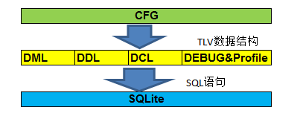
数据库
基于SQlite数据库。 SQLite是一个嵌入式数据库，和其他嵌入式DB(FastDB, extremeDB) 相比，DML、DDL操作均支持SQL语句，即最终提供给SQLite执行的是一个SQL语句，而不是一个数据结构。
SQlite数据类型：NULL、INTEGER、REAL、TEXT、BLOB
基站数据类型：8/16/32/64位有无符号整型、时间/IP/数组/枚举多选/密码/数据/文本类型、枚举/布尔型
数据库标识：数据库链接
表标识：表名和表ID（映射关系）
字段标识：字段名和字段ID（映射关系）

Slide 66
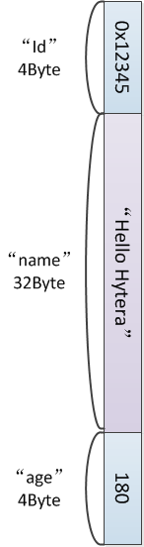
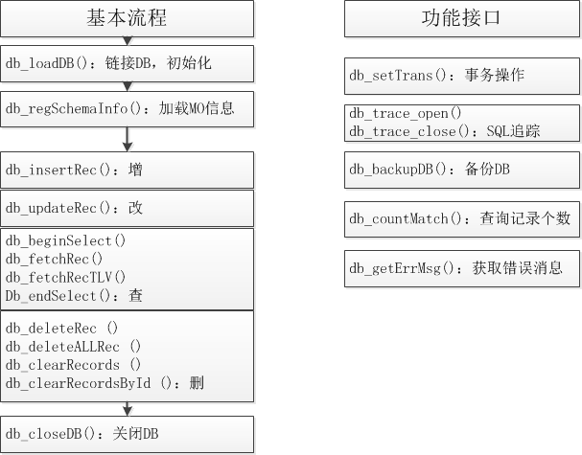
数据库
应用程序和DBS的数据传递一条记录的时候，仅仅包括应用指定的字段值。
包括以下场景：插入,查询，删除，更新。

Slide 67
异常探针
CSPL异常探针主要分为两部分：
一、L3\OAM\EPC\IMS等业务直接调用接口，实现异常探针日志数据写共享内存。后续有日志进程读数据，写文件操作。
二、针对跨板需求（L1\L2），实现异常探针日志数据接收、解析、分类保存。
1、在日志进程内建立UDP server，同时添加两个处理线程；
2、数据接收线程：完成数据接收；
3、数据保存线程：完成解析、分类、保存；

Slide 68
信令跟踪
CSPL信令跟踪的核心就是过滤功能，由业务提供数据源，CSPL负责匹配过滤，匹配成功就统一发送给OAM，再上报给网管。
信令跟踪模块主要涉及：
1、定义通用过滤规则模板；
2、JSON数据之间的关系描述；
3、JSON过滤规则的描述；
4、JSON过滤规则的嵌套；
5、JSON解析，生成关系TREE；
6、通用过滤匹配算法；
信令跟踪数据流
过滤机制状态机

Slide 69
过滤模型：（N层过滤筛子）
1、E0…En：代表元素的集合；
2、GE0…Gen：代表组元素，由多个元素、逻辑关系组成；

Slide 70
高端内存
通常我们运行的系统地址空间划分是1G/3G。如图示：线性地址空间的划分。对于用户进程来说，拥有3G的地址空间，用户进程（32位系统中）栈和堆的使用都不可能超过3G的原因。
1、高端内存的保留：
内存空间划分存在32、64位方式和映射方式不同；
2、高端内存管理：
高端内存划分为kernel黑匣子区、业务进程数据保存区；

Slide 71
内核黑匣子
Kernel box：
用于黑匣子数据导出到文件系统。
Kernel exception：
用于内核异常捕捉、日志收集；当内核发生错误或异常时，先判断问题的严重性，再触发一系列的流程，在这个过程中收集日志，保留现场环境信息，从而实现内核黑匣子功能。
其它辅助功能：
Highmem api:
用于用户态读取内核态高端内存数据；
Exception drv：
用于模拟触发内核异常；
主要内核异常捕捉：
1、内核OOPS、DIE、PANIC、中断异常捕捉；
2、内核、驱动、硬件BUG错误捕捉；

Slide 72
1
CSPL的功能
2
CSPL的设计思路
3
CSPL组件
4
CSPL后续开发计划

Slide 73
CSPL后续计划
功能方面
维测接口
广播通道，非CSPL消息发送接收
……
调试方面
各种状态信息统计
提供消息跟踪
内存非法访问检测
……

Slide 74


